Slide 1
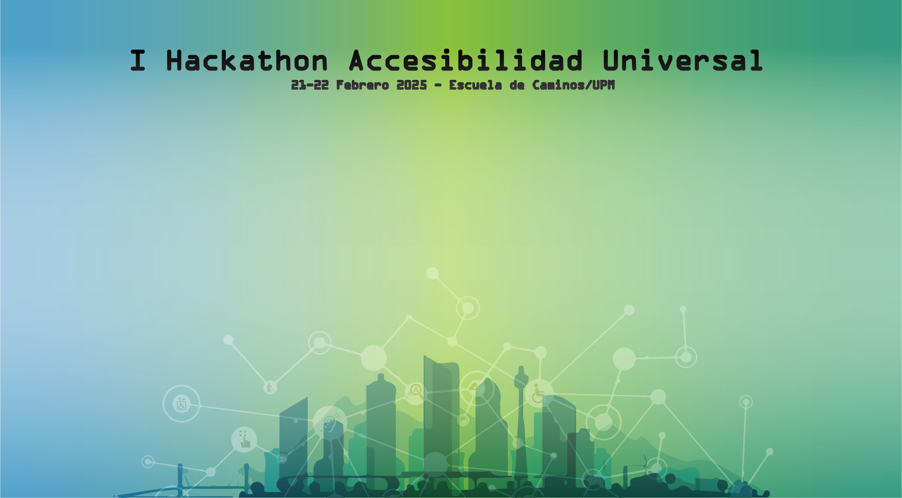
IA para la ACCESSIBILIDAD
Almudena Alcaide Raya, Ph.D.
Fundacion ONCE

Slide 2

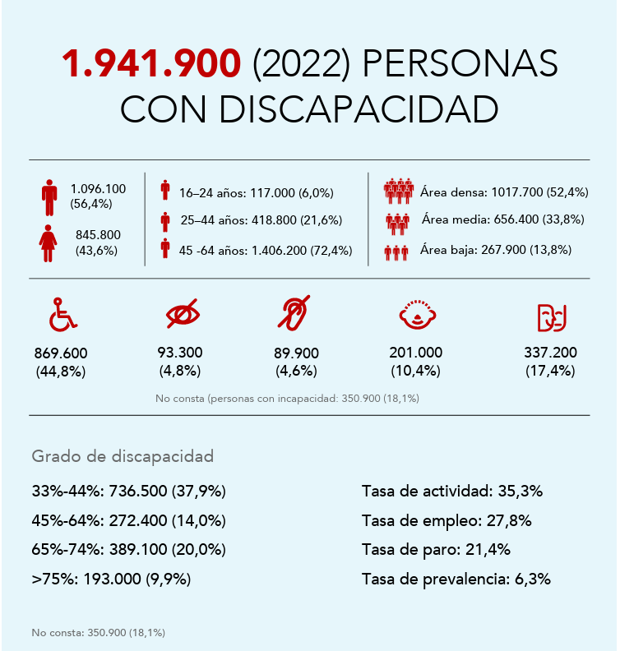
Las cifras de la discapacidad
Fuente: https://www.odismet.es/

Slide 3
Las cifras de la discapacidad
Fuente: https://www.odismet.es/

Slide 5
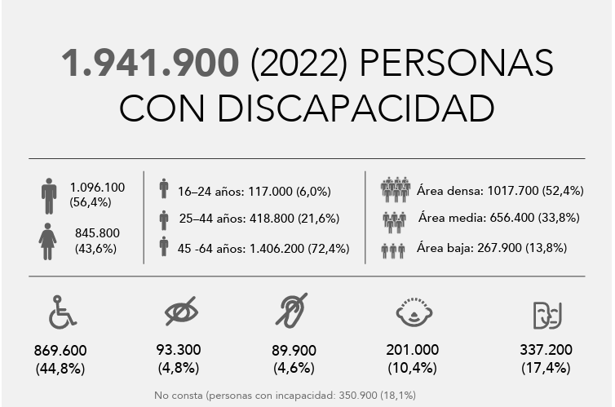
Personas con discapacidad visual
https://www.inclusivecitymaker.com/disabled-people-in-the-world-in-2021-facts-and-figures/

Slide 6
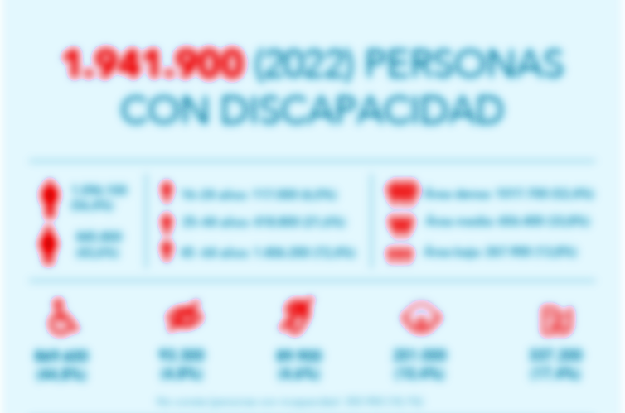
Personas con discapacidad visual
https://www.inclusivecitymaker.com/disabled-people-in-the-world-in-2021-facts-and-figures/

Slide 7
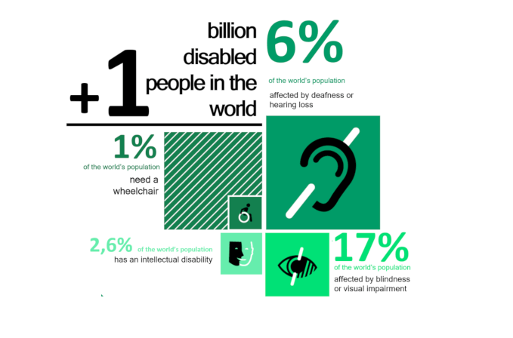
People with visual disabilities
https://www.inclusivecitymaker.com/disabled-people-in-the-world-in-2021-facts-and-figures/

Slide 8
IA de utilidad
Procesamiento de Imágenes
  Extracción de información de imágenes estáticas
    Descripción de una imagen (gráficos, texto, fotos)
  Extracción de información en imágenes dinámicas
    Detección de elementos
    Estimación de velocidad de elementos
    Detección de trayectorias de elementos
    Detección de obstáculos
    Prevención y detección de colisiones entre elementos

Slide 9
Las cifras de la discapacidad
Fuente: https://www.odismet.es/

Slide 10
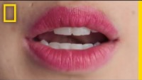
Personas con discapacidad auditiva

Slide 11
IA de utilidad
Procesamiento de Lenguaje Natural
  Transcripción de voz a texto
  Transcripción de texto a signo
  Subtítulos
  Resumen extractivo y abstractivo
Procesamiento de Imágenes
  Extracción de información en imágenes dinámicas
    Detección de elementos
    Estimación de velocidad de elementos
    Detección de trayectorias de elementos
    Prevención y detección de colisiones entre elementos

Slide 12
Las cifras de la discapacidad
Fuente: https://www.odismet.es/

Slide 13
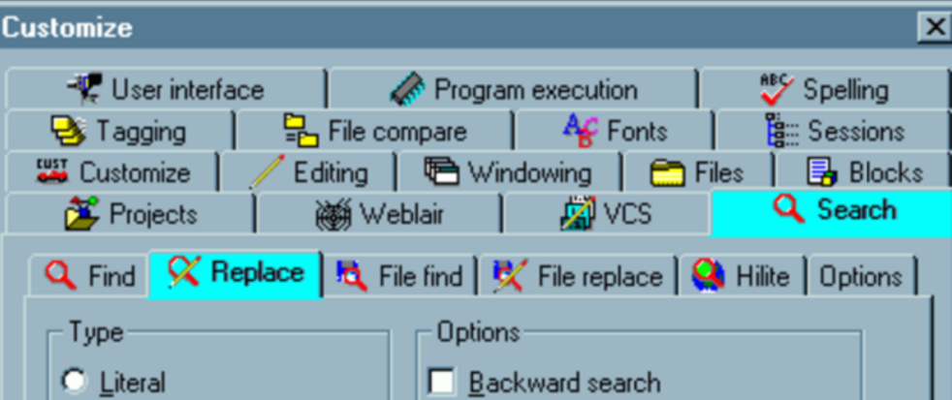
Personas con movilidad reducida

Slide 14
IA de utilidad
Procesamiento de Lenguaje Natural
  Control por voz
  Voz a texto
Procesamiento de Imágenes
  Reconocimiento de obstáculos (en tiempo real e histórico)
  Control por vista (Eye trackers)
Robótica: manipulación
Vehículos autónomos

Slide 15
Las cifras de la discapacidad
Fuente: https://www.odismet.es/

Slide 16
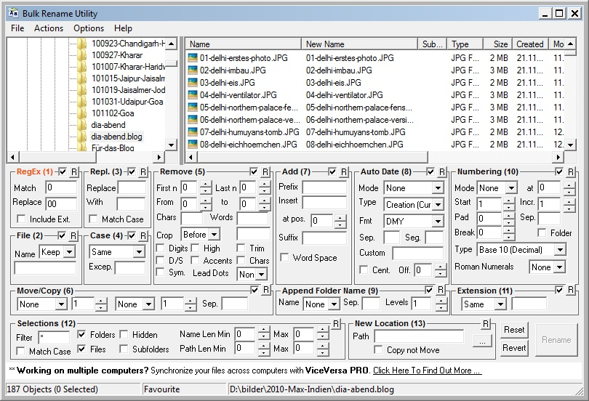
Personas con discapacidad intelectual

Slide 17
IA de utilidad
Detección de emociones
Detección de perfiles
Procesamiento de Lenguaje Natural
  Simplificación de información
  Resumen extractivo y abstractivo
  Chatbots
  Texto a pictogramas
Procesamiento de Imágenes
  Extracción de información de imágenes estáticas
    Descripción de una imagen (gráficos, texto, fotos)
  Extracción de información en imágenes dinámicas
    Detección de elementos

Slide 18
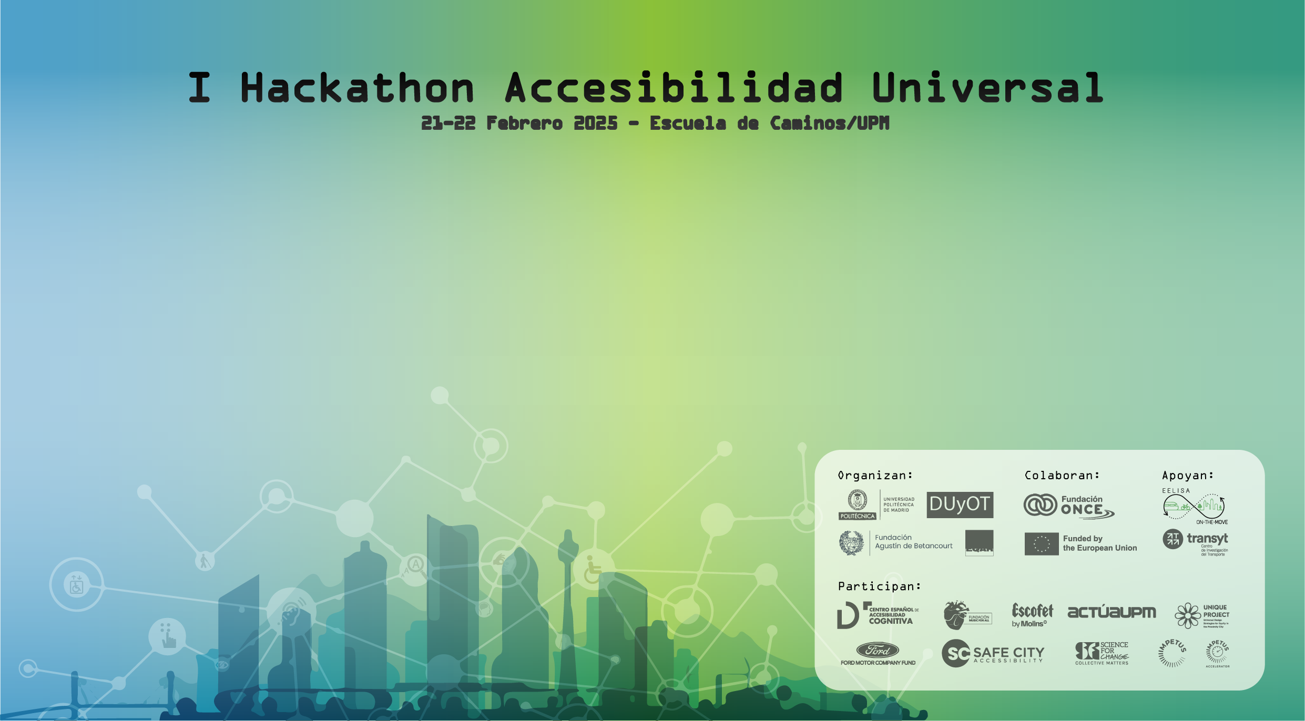
¡Muchas gracias!
IA para la ACCESSIBILIDAD
Almudena Alcaide Raya, Ph.D.
Fundacion ONCE

